Slide 1

Khởi động

Slide 2


Làm tròn giá bán mỗi quyển sách sau đến hàng chục nghìn.

Slide 3
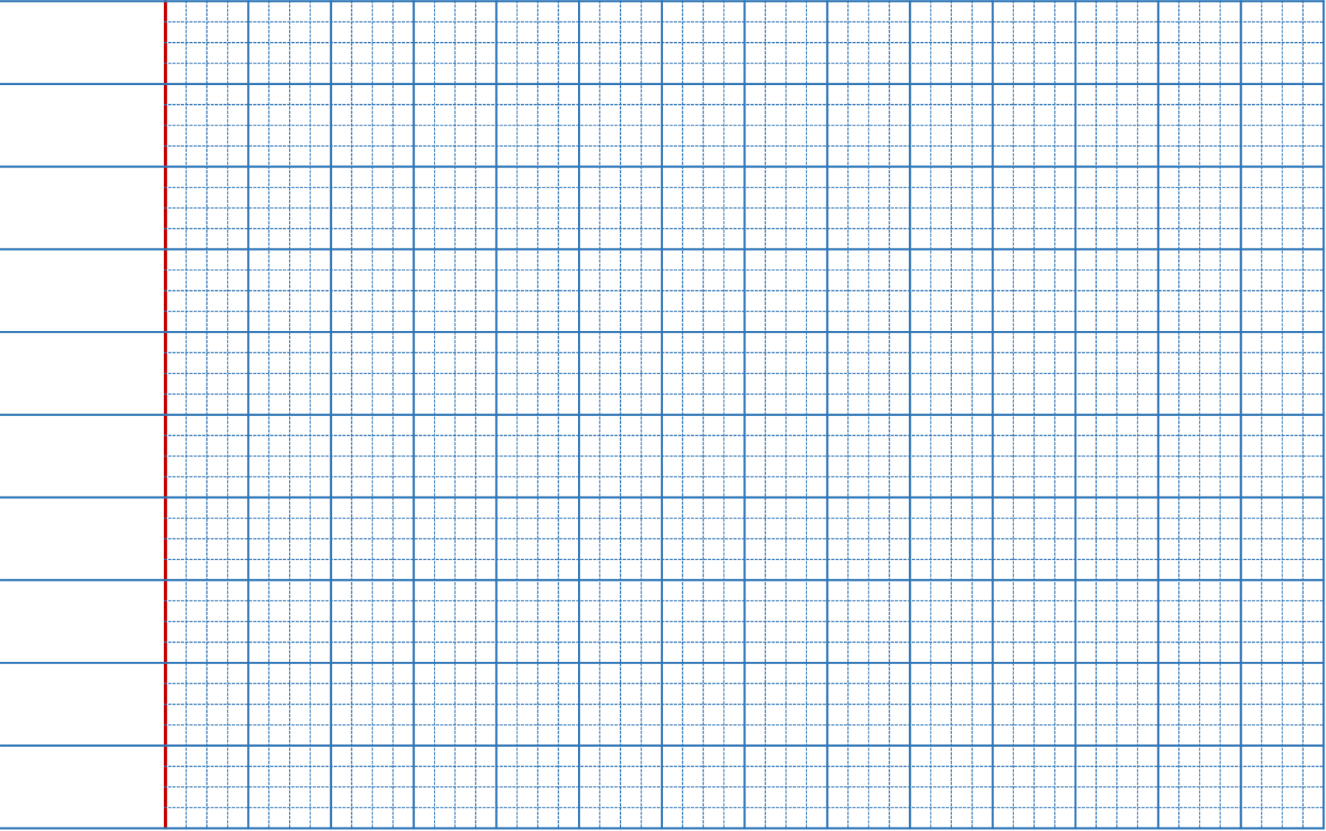

Thứ hai ngày 6 tháng 3 năm 2023
Toán
Em vui học toán

Slide 4
YÊU
CẦU
CẦN
ĐẠT
1. Thực hành vẽ trang trí hình tròn, vẽ đường tròn không cần dùng compa.
2. Vận dụng được cách làm tròn số trong một số trường hợp đơn giản.
3. Phát triển năng lực lập luận, tư duy toán học và năng lực giao tiếp toán học.

Slide 5


Luyện tập

Slide 6
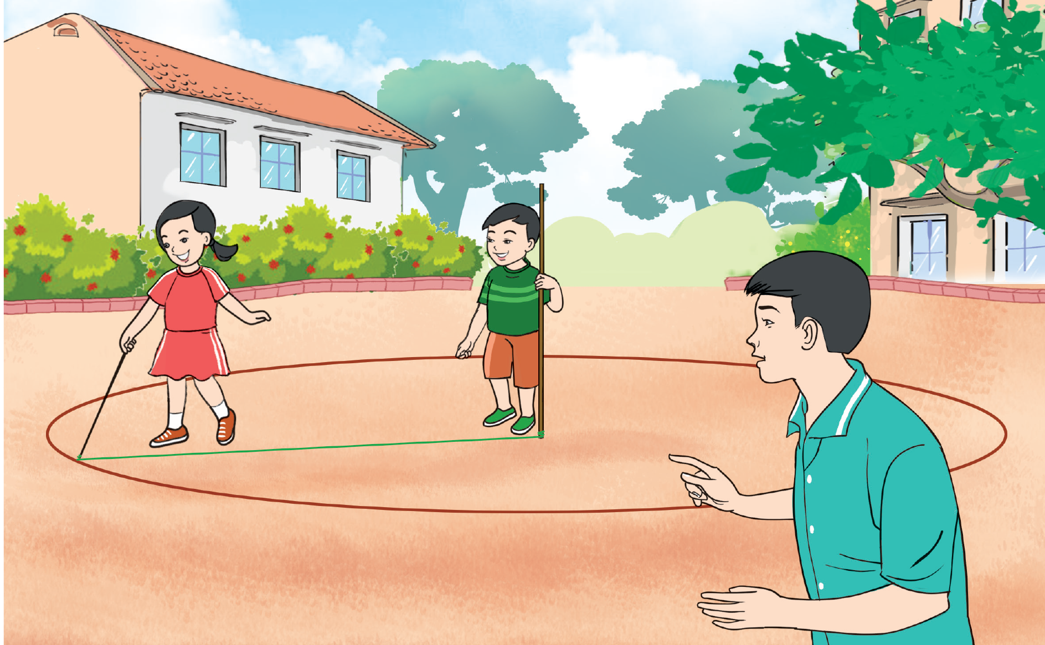
3
Thảo luận rồi vẽ đường tròn lớn trên sân trường mà không dùng compa.

Slide 7
3
Thảo luận rồi vẽ đường tròn lớn trên sân trường mà không dùng compa.
Em tham khảo cách làm sau:
Cắt một đoạn dây với độ dài tùy ý, buộc mỗi đầu dây vào một cái cọc. 1 đầu dây của cọc được buộc thêm 1 viên phấn.
1 bạn học sinh đứng cố định ở một đầu dây, một bạn khác kéo căng cây và xoay chiếc cọc còn lại 1 vòng tạo thành một hình tròn.

Slide 8
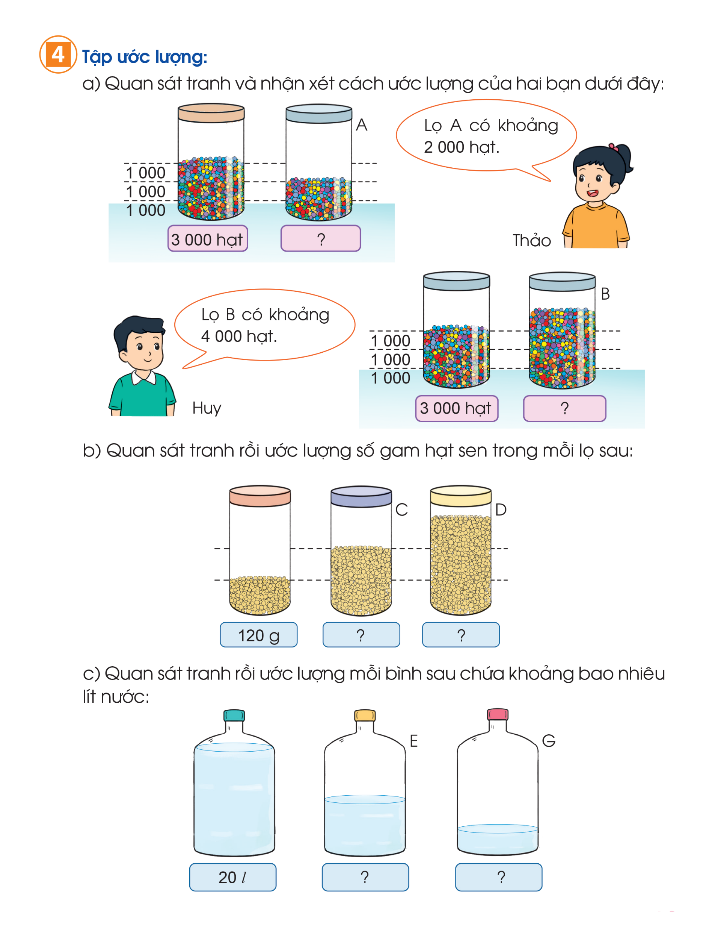
4
Tập ước lượng:
a) Quan sát tranh và nhận xét cách ước lượng của hai bạn dưới đây:

Slide 9
4
Tập ước lượng:
a) Quan sát tranh và nhận xét cách ước lượng của hai bạn dưới đây:
Bạn Thảo và Huy ước lượng số hạt trọng lọ dựa vào việc quan sát lọ bên cạnh đã biết số hạt và chia thành các phần bằng nhau.

Slide 10
4
Tập ước lượng:
b) Quan sát tranh rồi ước lượng số gam hạt sen trong mỗi lọ sau:
240g
360g

Slide 11
4
Tập ước lượng:
c) Quan sát tranh rồi ước lượng mỗi bình sau chứa khoảng bao nhiêu lít nước:
10 l
5 l

Slide 12
Dặn dò

Slide 13
Tạm biệt các em

